Slide 1

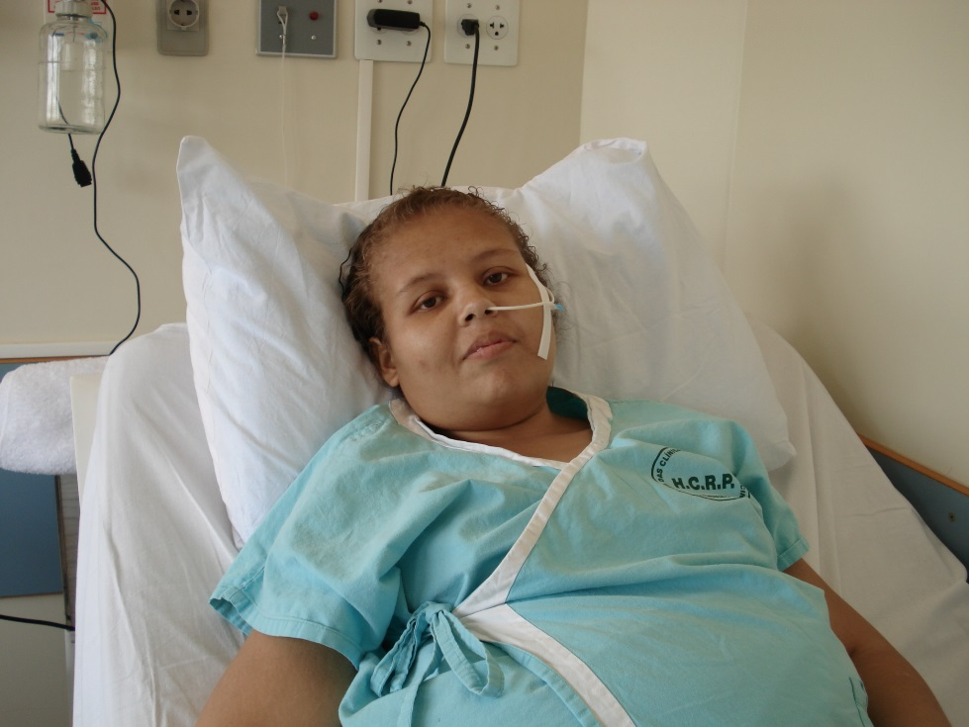
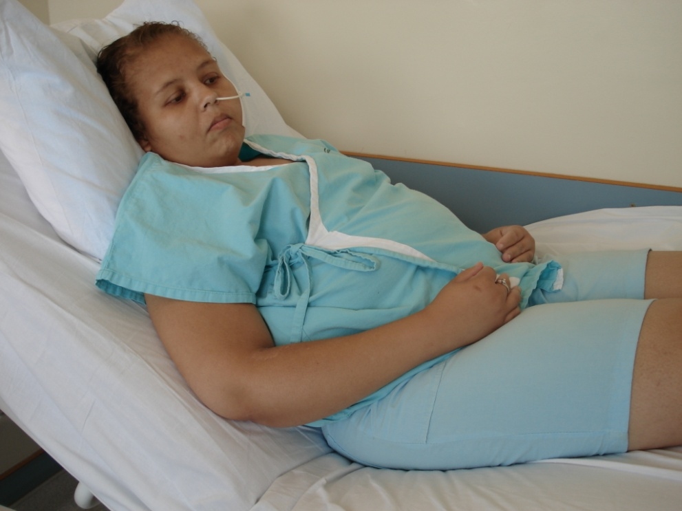
IDENTIFICAÇÃO
CTSS, Reg 0710553F, gênero feminino, 26 anos, branca, natural e procedente de Franca, casada, 2 filhos, do lar

Slide 2
AVALIAÇÃO AMBULATORIAL
Obesidade desde a infância
Aos 17 anos pesava 82 kg, com ganho progressivo após a gestação
Peso máx: 148 kg
Peso mín: 82 kg
Antecedentes pessoais: HAS, Diabetes mellitus, dislipidemia, asma
Peso:141 kg Alt: 162,5 cm IMC: 53,7 kg/m²

Slide 3
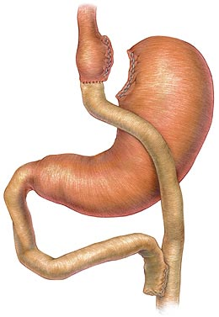
INTERNAÇÃO PARA Cirurgia Bariátrica
Peso: 138,2 kg
IMC: 52,6 kg/m²
BIA: 50% MM
50% MG
36% H₂O

Slide 4
EXAMES PRÉ-OPERATÓRIOS
US abdominal:
Sinais de esteatose hepática
Litíase vesicular
EDA:
Esofagite erosiva (grau A de Los Angeles)
Gastrite enantematosa de antro
Duodenite nodular
H. pylori negativo

Slide 5
DESCRIÇÃO CIRÚRGICA
Cirurgia realizada: Cirurgia de Capella + Colecistectomia
Achado cirúrgico:
Hepatomegalia discreta
Vesícula biliar de morfologia normal, cálculo de ~2 cm
Biópsia hepática
Esteatohepatite grau I (leve) estadio I de fibrose
Hemossiderose grau I (leve)

Slide 6
EVOLUÇÃO PO
6º PO: alta hospitalar, com omeprazol, polivitamínicos VO, metformina. Dieta líquida, fracionada em 15x/dia
1 mês: dieta pastosa
2 meses: dieta geral, reposição de vitaminas e minerais
7 meses
Peso: 97,6 kg IMC=37 kg/m² (↓ 27% do peso inicial)
Queixas: náuseas e vômitos, dor abdominal, flatulência, queda de cabelo, unhas quebradiças

Slide 7
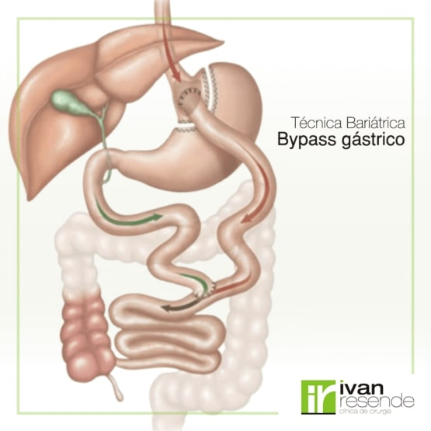

Slide 8
EVOLUÇÃO PO
EDA:
PO Capella
Erosão linear na anastomose gastrojejunal
Hipótese diagnóstica: Inflamação crônica inespecífica leve da mucosa gástrica

Slide 9
EVOLUÇÃO PO
11 meses
Peso: 88,3 kg IMC=33,6 kg/m² (↓33,8% do peso inicial)
Queixas: distensão abdominal, flatulência, períodos de diarreia (3 evacuações diárias)
Conduta: reposição de vitamina A e C, mantido sulfato ferroso e polivitamínico VO

Slide 10
EVOLUÇÃO PO
15 meses
P: 87,1 kg IMC=33,1 kg/m² Perda: 34,7%
Queixas: fadiga, edema vespertino de MMII; edema facial matutino; flatulência, 4 evacuações diárias, fezes líquidas, com restos alimentares
EF: mucosas hipocoradas ++/4, edema de MMII ++/4, abscesso perianal (fissura anal)
Conduta: ↑ sulfato ferroso, orientação alimentar

Slide 11
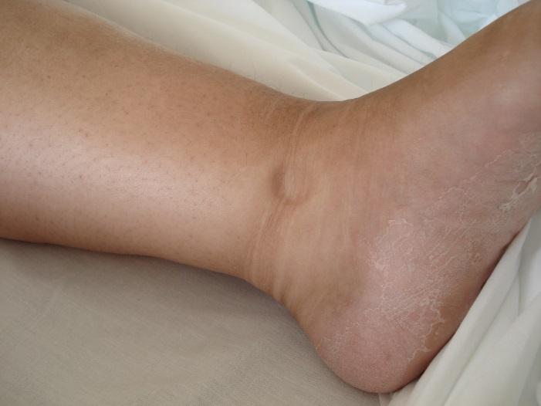
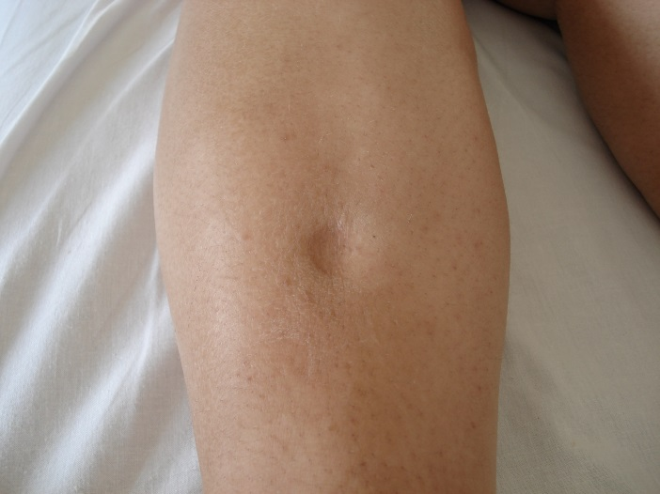
INTERNAÇÃO: ETIOLOGIA DO EDEMA?
18 meses
Peso: 85 kg IMC=32,3 kg/m² perda: 36,2%
Mantém queixas
EF: mucosas hipocoradas ++/4, edema generalizado

Slide 12
EVOLUÇÃO PONDERAL
Tempo do PO | Peso (kg) | IMC (kg/m²)
Pré-op | 138,2 | 52,6
1 mês | 127,2 | 48,4
6 meses | 102,1 | 38,8
11 meses | 89,8 | 34,2
15 meses | 87,1* | 33,1
18 meses | 85,0* | 32,3
* Com edema

Slide 13
EXAMES LABORATORIAIS
 | VR | Pré-op | 1 mês | 7 meses | 11 meses | 18 meses
Hb (g/dL) | 14-17,5 | 13,4 | 12,9 | 14,2 | 10,3 | 7,9
Proteíns totais (g/dL) | 6-8 | 5,9 | 6,5 | 6,4 | 5,9 | 5,1
Albumina (g/dL) | 3,5-5,0 | 3,8 | 3,9 | 3,2 | 2,8 | 2,0
CTLFe (mg/dL) | 250-450 | 248 | 300 | 47 | 39 | 5
Ferro (ug/dL) | 60-150 | 94 | 39 | 106 | 104 | 74
Ferritina (ng/dL) | 15-200 | 150 | 299 | 400 | 356 | 338
Vitamina A (umol/L) | 1,05-2,80 |  |  | 0,99 | 0,56 | 0,80
Vitamina C (mg%) | 0,4-1,5 |  |  | 0,30 | 0,24 | 0,35
Folato (ng/dL) | 3-16 |  | 15 | 16 | 14
Vitamina B₁₂ (pg/dL) | 160-950 |  | 333 | 360 | 390

Slide 14
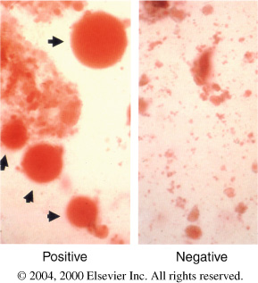
Exames complementares
Pesquisa de sangue oculto nas fezes: neg
Trânsito intestinal e seriografia normais
SUDAN III
Análise microscópica de fezes após adição do corante Sudan, específico para gordura (avaliação qualitativa da presença e tamanho de vacúolos corados/campo)
Resultados:
Sudan +++
N
E
G
A
T
I
V
O
P
O
S
I
T
I
V
O

Slide 15

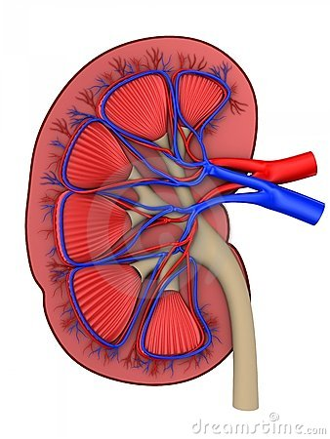
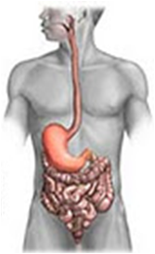
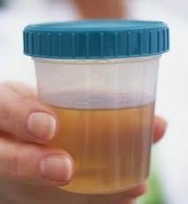
Exames complementares: D-xilose
25 g de D-xilose
D-xilose: 3,0 g
395 ml/5hs
Interpretação: < 16% (4 g) da dose ingerida =má-absorção de carboidratos por alteração de mucosa intestinal

Slide 16
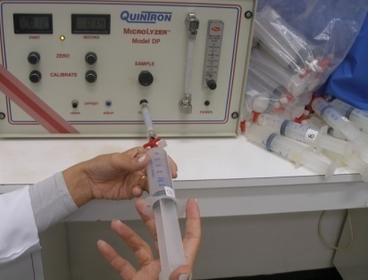
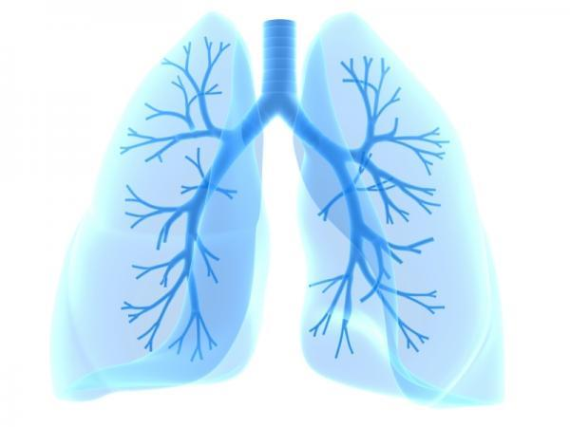
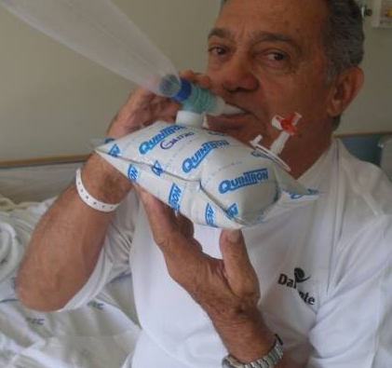
Exames complementares: Teste do H₂ expirado
90 g de glicose
Supercrescimento bacteriano > 12 ppm H₂
Interferentes:
Dieta prévia (sem lactose, fibras e sacarose)
↑ TTI
↓ Função expiratória
H₂
Glicose fermentada se supercrescimento bacteriano
Coleta de amostras do ar expirado basal e a cada 10 min, por 3 h

Slide 17
Subnutrição proteica
Manifestação clínica: retenção hídrica (edema de MII)
Manifestação laboratorial: hipoalbuminemia
Causas
↓ ingestão protéica - improvável
↑ perdas urinárias - descartada
↓ síntese hepática de albumina?
↑ catabolismo protéico?
↑ perdas intestinais: má-absorção intestinal (por provável supercrescimento bacteriano + derivação de intestino delgado)

